Slide 1
Воспитатель : Коломиец Татьяна Дмитриевна.

Slide 2
Актуальность
Заложить любовь к Родине, к родному краю, к родной природе, к людям можно только в младшем возрасте. Потом поменять мировоззрение, изменить представления и взгляды человека на окружающее необычайно сложно. Именно поэтому , важно своевременно развивать экологическое сознание маленькой личности.

Slide 3
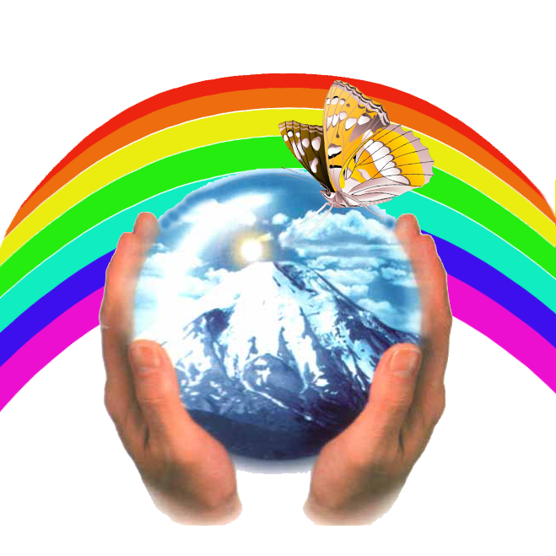
Цель проекта:
Создание благоприятных условий на участке детского сада для экологического воспитания детей, сохранения их здоровье.

Slide 4
Задачи:
Развивать у детей дошкольного возраста экологические представления о растениях в природе, условиях их роста, связях со средой обитания и сезонами.
Выработать навыки экологически грамотного и безопасного поведения в быту.
Установить контакты и взаимопонимание между педагогами, родителями, общественными организациями.

Slide 5
Ожидаемый результат.
1.У детей появится ярко выраженный интерес к объектам и явлениям природы. Различать живую природу(растения ,грибы, животные, человек) и неживую природу(воздух, почва, вода).Ребята узнают особенности природы родного края.
2.Ребята будут бережно относиться к природе, будут стремиться к правильному поведению по отношению к миру природы.
3.У ребят сформируется стремление к исследованию объектов природы.

Slide 6
Мы отправились в поход интересно что нас ждет

Slide 7
Точка береза
Берёза…милая берёзка…
Что за листик ?Посмотри…

Slide 8
По тропинки в царство грибов
По тропинки мы пойдём и грибочки мы найдём…
Отходы в доходы…

Slide 9
Точка « Рябина»

Slide 10
Цветник « на нашем лужочке вырастут цветочки»

Slide 11
Красота и только…

Slide 12
Вот наш чудо огород - посмотрите что растет!

Slide 13
Цветок лечебный не простой он лечит ссадины и раны

Slide 14
ПО тропинки мы шагали много нового узнали

Slide 15
СПАСИБО ЗА ВНИМАНИЕ

